Slide 1
UNIVERSIDAD DE LAS FUERZAS ARMADAS-ESPE
CARRERA DE INGENIERÍA GEOGRÁFICA Y DEL MEDIO AMBIENTE
“INFLUENCIA DE LA ACTIVIDAD IONOSFÉRICA EN EL POSICIONAMIENTO RELATIVO EN RECEPTORES DE UNA FRECUENCIA (L1) USANDO MEDIDAS DE FASE DE LAS PORTADORAS”
KARLA JOHANNA VACA BARRAGÁN
JULIO, 2015

Slide 2
ANTECEDENTES
Modelar la actividad ionosférica
Modelos ionosféricos locales
Actividad del sol

Slide 3
DEFINICIÓN DEL PROBLEMA
Concentración de una densidad libre de electrones
Alternativas para reducir el efecto de la ionosfera.
Modelos calculados por Organismos Internacionales.
Estaciones de Monitoreo Continuo.

Slide 4
JUSTIFICACIÓN
Modelo ionosférico local usando las medidas de fase.
Influencia ionosférica para receptores de una frecuencia (L1)
Estaciones de la Red de Monitoreo Continuo del país.
Software Bernese 5.0

Slide 5
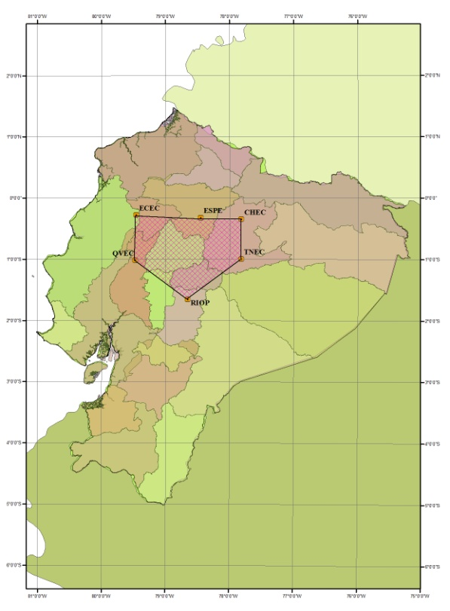
DESCRIPCIÓN ÁREA DE ESTUDIO
Área aproximada 20.000 km²
Latitudes 0° 16’ 18’’S y 1° 39’ 2’’S y entre las longitudes 79° 27’ 6’’W y 77° 48’ 51’’W

Slide 6
OBJETIVO GENERAL
Determinar la influencia de la ionósfera y su relación con el posicionamiento relativo GPS en receptores de una frecuencia (L1), mediante el cálculo del modelo del Contenido Total de Electrones usando medidas de fase de las portadoras.

Slide 7
OBJETIVOS ESPECÍFICOS
Generar el Modelo Ionosférico basado en el cálculo del Contenido Total de Electrones mediante el procesamiento con el Software Científico Bernese 5.0
Realizar el posicionamiento relativo y el ajuste de los puntos en placas de la Red Pasiva del Ecuador a través del rastreo satelital con receptor de una frecuencia (L1).
Calcular la influencia de la ionosfera en el posicionamiento relativo para evaluar las diferencias de las coordenadas con la aplicación del modelo ionosférico y sin la aplicación del mismo.

Slide 8
METAS
Un modelo ionosférico del área de estudio utilizando mínimo seis Estaciones de Monitoreo Continuo del país.
Posicionamiento relativo en mínimo cuatro placas de la Red Pasiva del país utilizando receptores de una frecuencia (L1).
Un procesamiento de los puntos con el software Bernese 5.0 con el modelo ionosférico calculado.
Un procesamiento de los puntos con el software Bernese 5.0 sin el modelo Ionosférico calculado.
Un Mapa del Modelo del Contenido Total de Electrones del área de estudio.
Un Manual de Procedimientos del Cálculo del Modelo Ionosférico con el software científico.

Slide 9
MARCO TEÓRICO
Principales fuentes de error

Slide 10
Ionósfera
Concentración de electrones es lo suficientemente alta.
Propagación de las ondas.
Frontera inferior -50 ó 60 km de altura

Slide 12
Periodo de rotación promedio: 27 días.
Periocidad de 22 años.
Tormentas magnéticas
Fuentes de ionización
Origen solar
Partículas

Slide 13
Retardo Ionosférico
Donde I es el TEC en la dirección de observación (e/m²) y = 40.3/f² (en m³/e)
(2.14)
Medidas de fase negativo-avance
Pseudodistancia positivo-retardo

Slide 14
Modelos Ionosféricos
Dificultad de obtener datos de la alta atmósfera
Modelos empíricos.
Medidas GPS.
Modelos teóricos.

Slide 15
Chapman 1931
Modelo de Circulación Global del Sistema Termosfera Ionosfera (TI-GCM)
Modelo de Circulación Global Termosfera-Ionosfera-Mesosfera (TIME-GCM)
Alto grado de complejidad

Slide 16
Modelos empíricos clásicos
Ionosfera Internacional de Referencia (IRI)
Algoritmo de Corrección Ionosférica (ICA)
Modelo NeQuick

Slide 17
Modelos empíricos basados en medidas GNSS
Mapas
STEC
VTEC
Rotación con el Sol
CODE
LPIM
Función de mapeo
Figura. 2.8 Función de mapeo clásica en función de la elevación
Fuente: Mohino (2008)

Slide 18
Contenido Total de Electrones
Donde N es la densidad electrónica (en e/m³), dh es el incremento en altura (en m) y la integral se calcula a lo largo del camino que une los puntos A y B.
La unidad de medida es el TECU (Unidad del Contenido Electrónico Total) que equivale a:
(2.20)
(2.21)

Slide 19
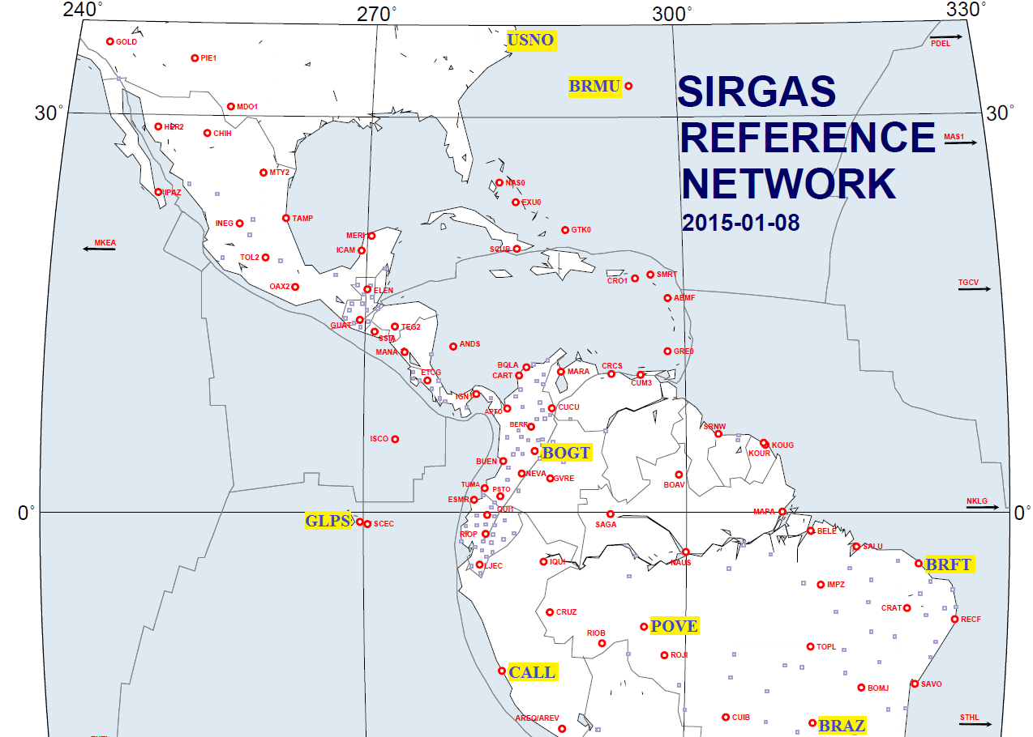
METODOLOGÍA
PROCESAMIENTO DE LAS ESTACIONES DE MONITOREO CONTINUO
Figura. 3.1 Red de Estaciones SIRGAS-CON
Fuente: Red SIRGAS. Disponible en: http://www.sirgas.org/

Slide 20
1. Recopilación de archivos RINEX
IGM
19 y 20 de Agosto de 2013 (día 231 y 232 de la semana 1754)
IGS
ftp://cddis.gsfc.nasa.gov/gps/data/daily.
TEQC
+qc

Slide 21
2. Preparación de archivos de entrada para el procesamiento en el Software Científico

Slide 23
.CRD y .VEL ftp://ftp:unibe.ch.aiub/BSWUSER50/STA
.STA ftp://ftp.dgfi.badw-muenchen.de/pub/gps/DGF/STA/
.BLQ ftp://ftp.sirgas.org/pub/gps/DGF/BERN52_SIR/

Slide 24
3. Generación del Modelo Ionosférico Local

Slide 26
Características archivo .ION
Dobles diferencias
Combinación L4
Ángulo de elevación 10°
Orden y grado de 5
Altura SLM 450km
Sigma absoluto 10 TECU
Figura. 3.6 Ejemplo de archivo .ION
Fuente: User Manual. Bernese GPS 5.0

Slide 27
Características archivo .INX
Dobles diferencias
Malla de puntos cada hora
2.0°, -5.0°
-81.0° , -75.0°
Incremento de 0.5°
Altura SLM 450km
Figura. 3.7 Ejemplo de archivo .INX
Fuente: User Manual. Bernese GPS 5.0

Slide 28
4. Procesamiento de los puntos posicionados en campo

Slide 30
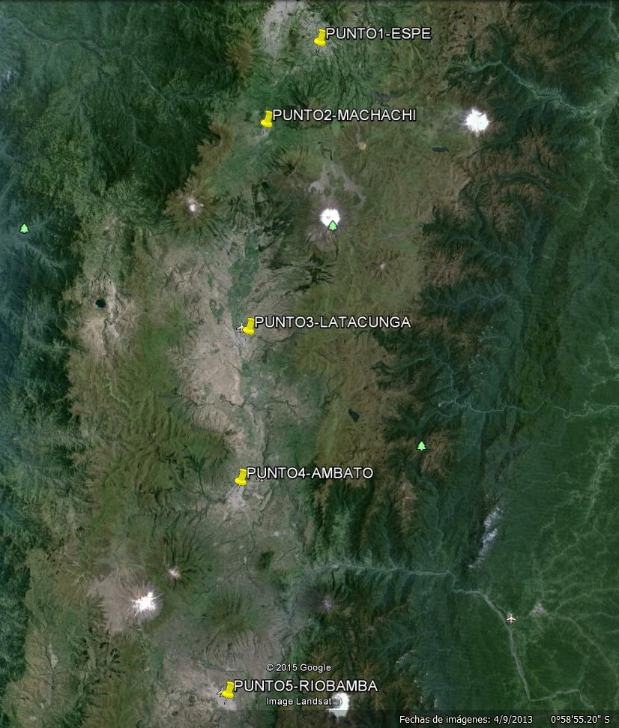
CAMPAÑA DE POSICIONAMIENTO DE PUNTOS GPS
Figura. 3.9 Ubicación de los puntos GPS
Fuente: Google Earth

Slide 31
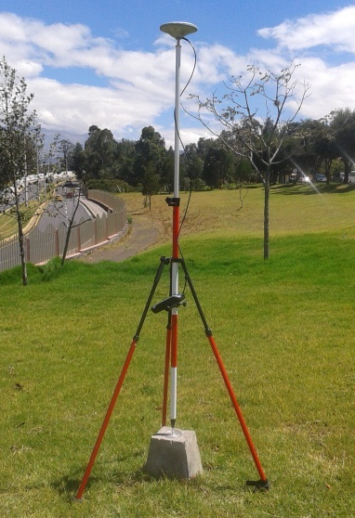
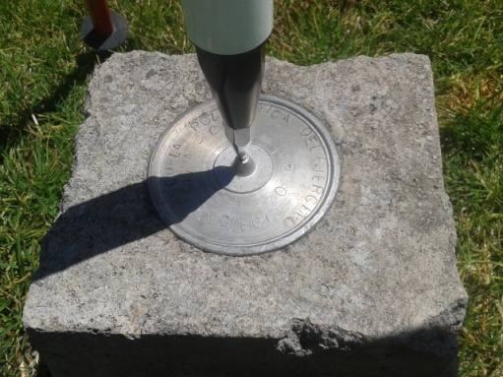
Los puntos GPS fueron posicionados sobre placas que conforman la red pasiva del IGM
Figura. 3.10 Posicionamiento de los puntos GPS en placas del IGM. Punto1-ESPE

Slide 32
TEQC
Edición encabezado
Marker Name
Archivos de entrada
Renombrar
Tratamiento de los Puntos GPS

Slide 33
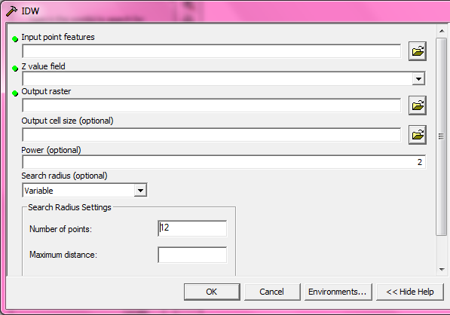
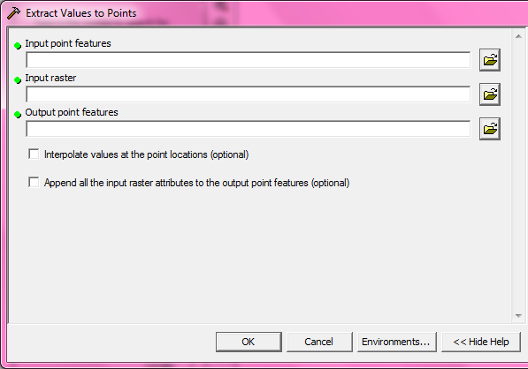
MAPA DEL CONTENIDO TOTAL DE ELECTRONES
ArcGis 9.3
Interpolación
Extracción
Extraer valores del TEC (Excel)

Slide 34
COMPARACIÓN ENTRE LAS COORDENADAS DE LOS PUNTOS GPS PROCESADAS
Con aplicación del modelo
Sin aplicación del modelo
Diferencia

Slide 35
ANÁLISIS DE RESULTADOS
MODELO IONOSFÉRICO
Figura. 4.1 Archivo .ION del día 231
Figura. 4.3 Archivo .ION del día 232

Slide 36
Figura. 4.2 Archivo .INX del día 231
Figura. 4.4 Archivo .INX del día 232

Slide 37
Procesamiento de los Puntos GPS sin aplicación de modelo ionosférico
Figura. 4.5 Archivo de coordenadas procesadas sin modelo del día 231
Figura. 4.6 Archivo de coordenadas procesadas sin modelo del día 232

Slide 38
Figura. 4.7 Archivo .OUT del día 231 sin aplicación de modelo
Figura. 4.8 Archivo .OUT del día 232 sin aplicación de modelo

Slide 39
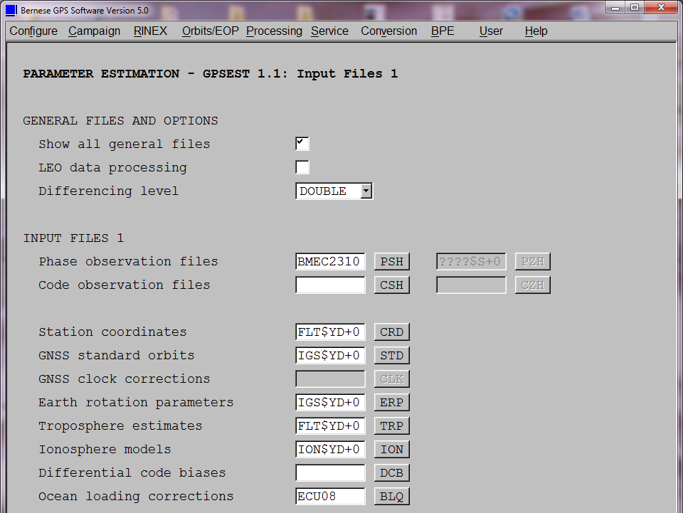
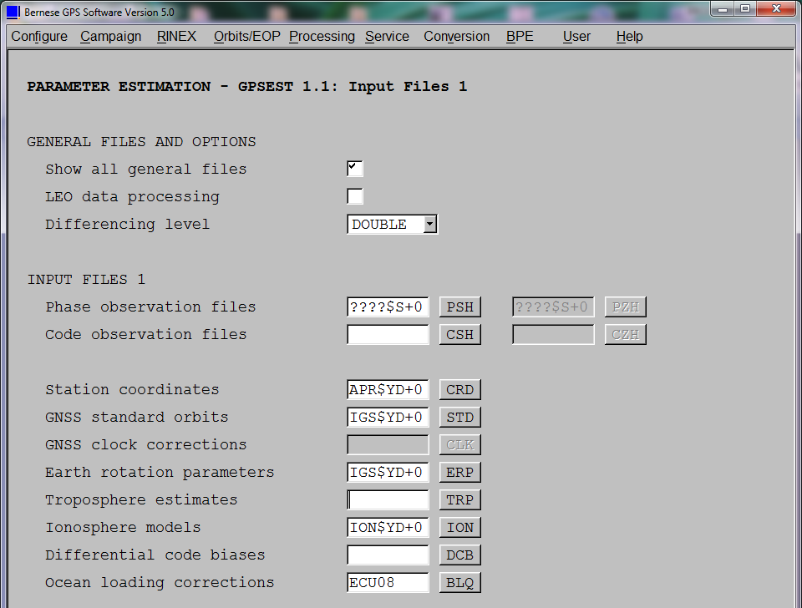
Procesamiento de los Puntos GPS con aplicación de modelo ionosférico
Figura. 4.9 Rutina GPSEST3
Figura. 4.10 Rutina GPSEST4

Slide 40
Figura. 4.11 Archivo de coordenadas procesadas con modelo del día 231
Figura. 4.12 Archivo de coordenadas procesadas con modelo del día 232

Slide 41
Figura. 4.13 Archivo .OUT del día 231 con aplicación de modelo
Figura. 4.14 Archivo .OUT del día 232 con aplicación de modelo

Slide 42
Comparación entre las coordenadas procesadas

Slide 43
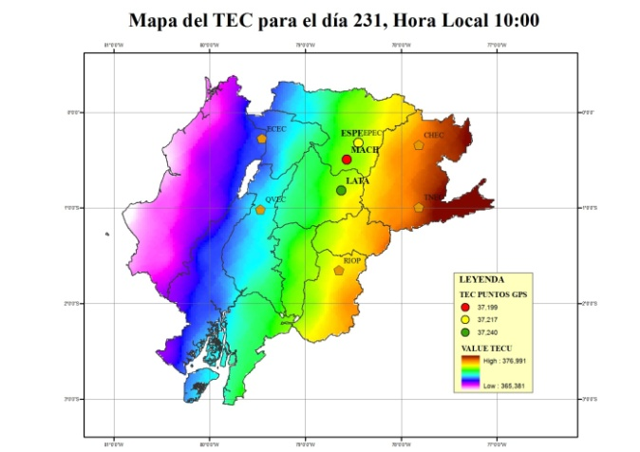
MAPA DEL CONTENIDO TOTAL DE ELECTRONES
Día 231, 10:00 – 17:00

Slide 44
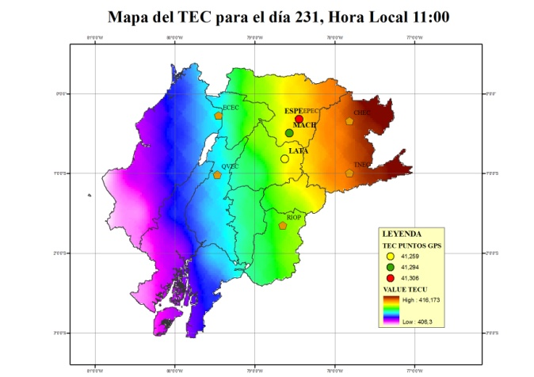

Slide 45
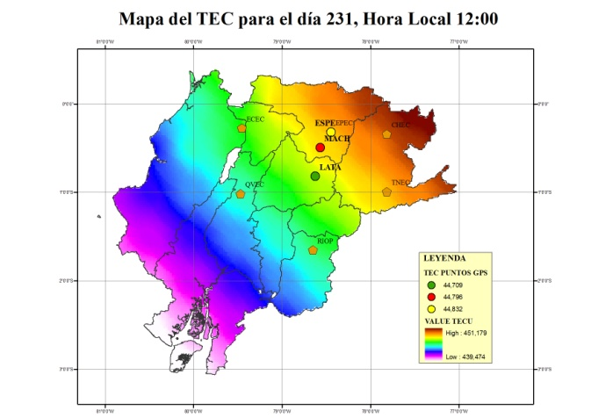

Slide 46
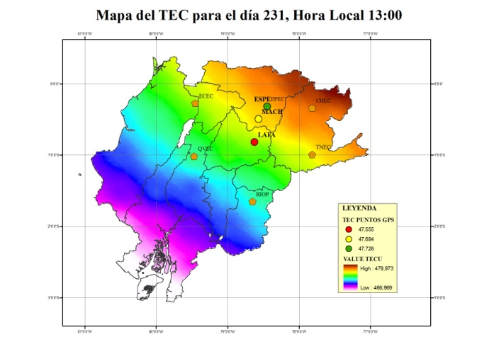

Slide 47
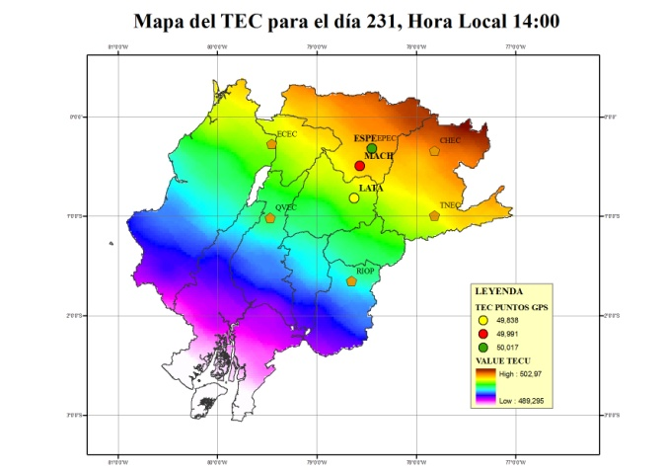

Slide 48
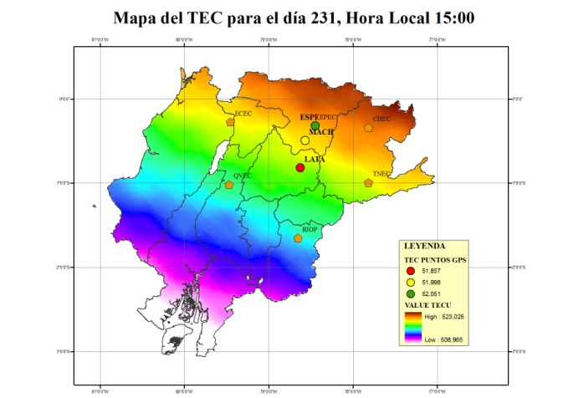

Slide 49
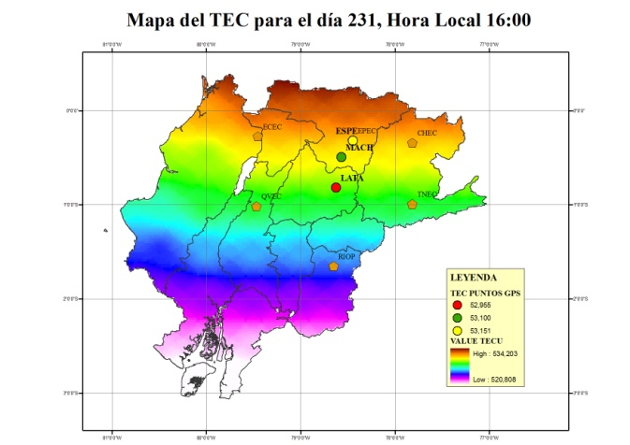

Slide 50
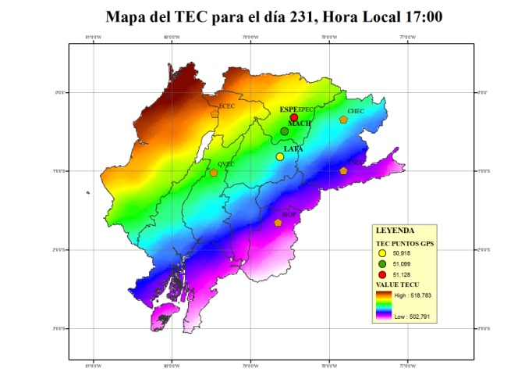
Máximos: 15:00 y 16:00: 51 - 53 TECU LATA

Slide 51
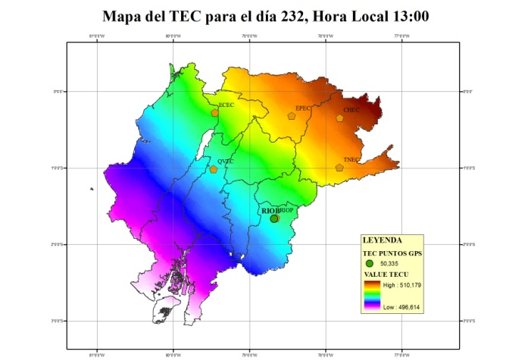
Día 232, 13:00 – 17:00

Slide 52
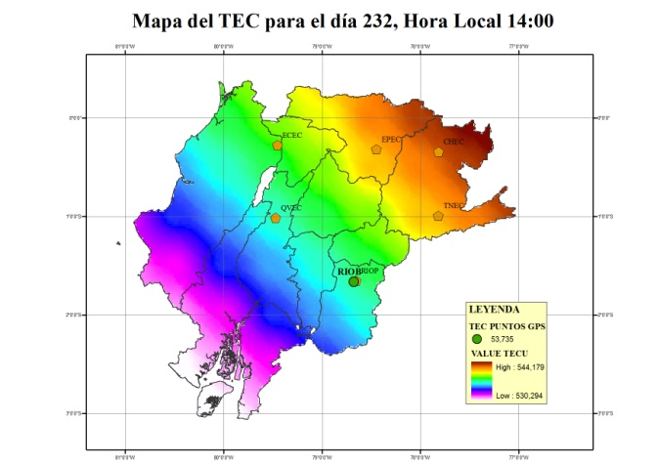

Slide 53
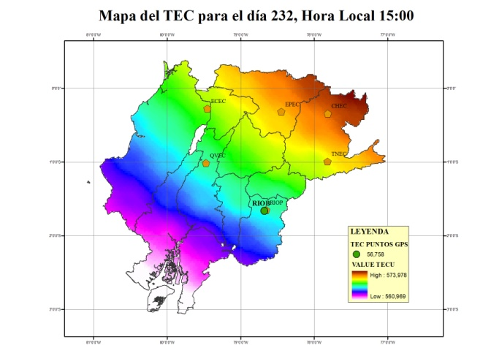

Slide 54
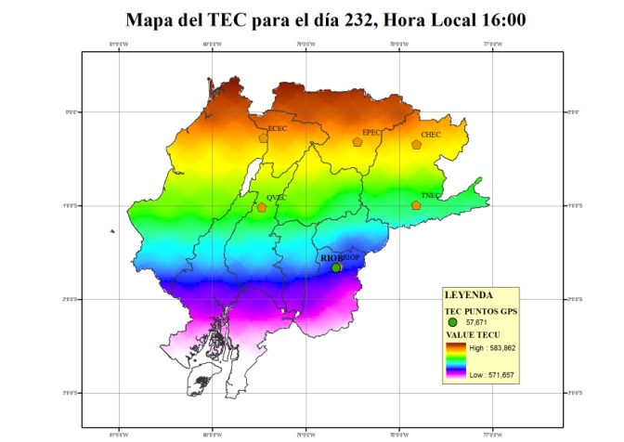

Slide 55
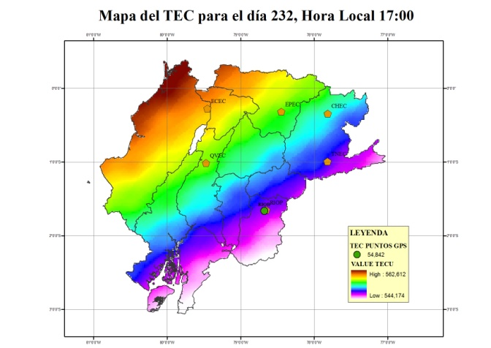
Máximos: 15:00 y 16:00: 56 - 58 TECU RIOB

Slide 56
CONCLUSIONES Y RECOMENDACIONES
Se generó el modelo ionosférico local mediante las rutinas ejecutadas en el software Bernese 5.0, en donde se obtuvieron dos archivos ionosféricos el .ION y el .INX, el primero es el que se utilizó para el procesamiento de coordenadas con y sin la aplicación del mismo, mientras que el segundo se utilizó para la obtención de los Mapas del Contenido Total de Electrones para el área de estudio especificada. El archivo ionosférico .ION reflejó valores de 55.67 para el día 231 y de 58.98 para el día 232, valores expresados en unidades de TECU.

Slide 57
A partir del posicionamiento realizado en campo se procesaron dichos puntos sin la aplicación del modelo ionosférico generado, del que se obtuvieron las coordenadas de cada punto con su respectivo RMS; como resultado del ajuste se alcanzó un RMS posteriori de 0.00383 m para el día 231 y 0.00308 m para el día 232. Así mismo para el caso del procesamiento de coordenadas con la aplicación del modelo ionosférico se obtuvo un RMS del ajuste de 0.00280 m y 0.0147 m para cada día respectivamente.

Slide 58
La influencia de la actividad ionosférica en receptores de una frecuencia L1 se reflejó en las diferencias existentes entre las coordenadas de los cuatro puntos procesados en el software con valores máximos de 0.4145 m en X, 0.1581 m en Y, y 0.1072 m en Z, con lo que se validó la aplicación del modelo ionosférico local.

Slide 59
Del análisis de los Mapas del Contenido Total de Electrones se concluye que las horas de mayor concentración electrónica se ubican entre las 15:00 y 16:00 hora local para los dos días, con valores entre 51 a 53 para el día 231 y de 56 a 58 para el día 232 expresados en unidades de TECU.

Slide 60
Para estudios futuros se puede recomendar establecer una comparación entre un punto posicionado con un equipo de una y doble frecuencia y la relación existente con la actividad ionosférica mediante la aplicación de un modelo ionosférico, y así poder deducir si dicha aplicación mejora la precisión de las coordenadas.
Además se puede estudiar el comportamiento de la ionosfera a través de la obtención de una serie del Contenido Total de Electrones en un tiempo establecido, para así poder corregir la falsa distancia en puntos posicionados mediante la aplicación de fórmulas establecidas.

Slide 61
Es recomendable también estudiar el Contenido de electrones de la ionosfera en diferentes épocas de actividad solar para así poder establecer el comportamiento de la misma a través de rangos de valores obtenidos del TEC.
Se recomienda la utilización del software Bernese para la generación de modelos ionosféricos, por las opciones y posibilidades que éste ofrece en la configuración y el ingreso de la información de acuerdo a las necesidades del usuario.

Slide 62
GRACIAS POR SU ATENCIÓN

